Slide 1









CHÀO MỪNG CÁC EM ĐẾN VỚI LỚP HỌC

Slide 2



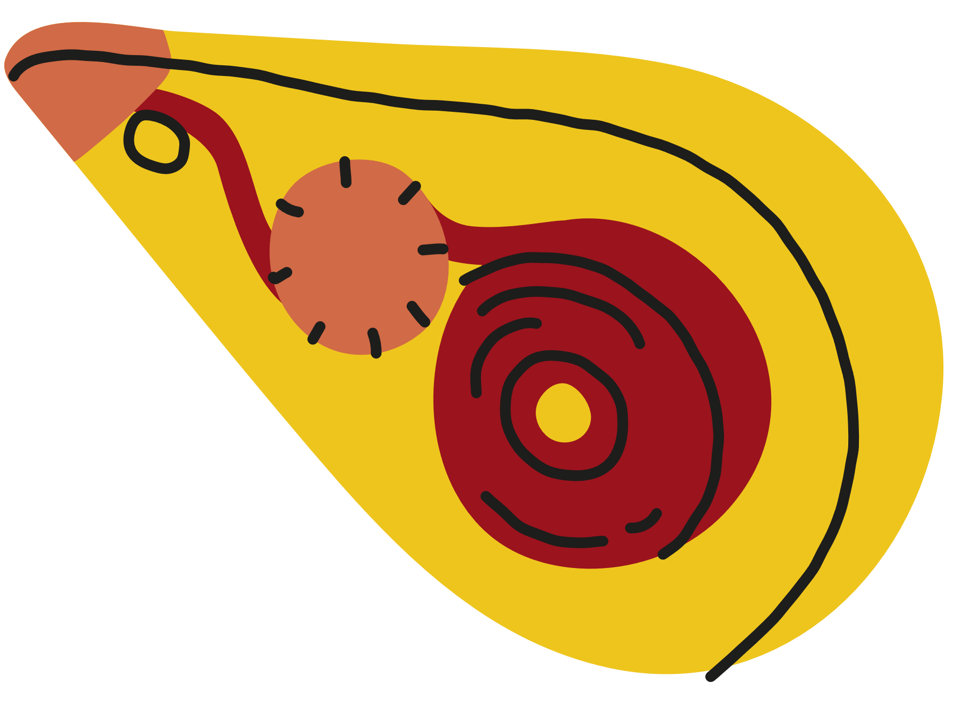



BÀI 8: ĐẠI LƯỢNG TỈ LỆ NGHỊCH

Slide 3



Khái niệm
NỘI DUNG BÀI HỌC
Tính chất
Một số bài toán

Slide 4


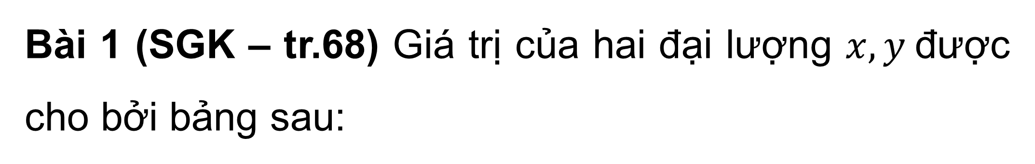
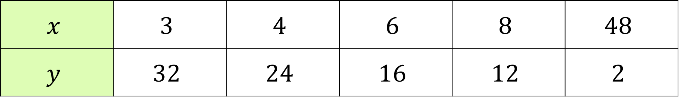
LUYỆN TẬP
Bài 1 (SGK – tr.68) Giá trị của hai đại lượng $x, y$được cho bởi bảng sau:
$$x$$ | $$3$$ | $$4$$ | $$6$$ | $$8$$ | $$48$$
$$y$$ | $$32$$ | $$24$$ | $$16$$ | $$12$$ | $$2$$
Hai đại lượng $x, y$ có tỉ lệ nghịch với nhau không? Vì sao?

Slide 5



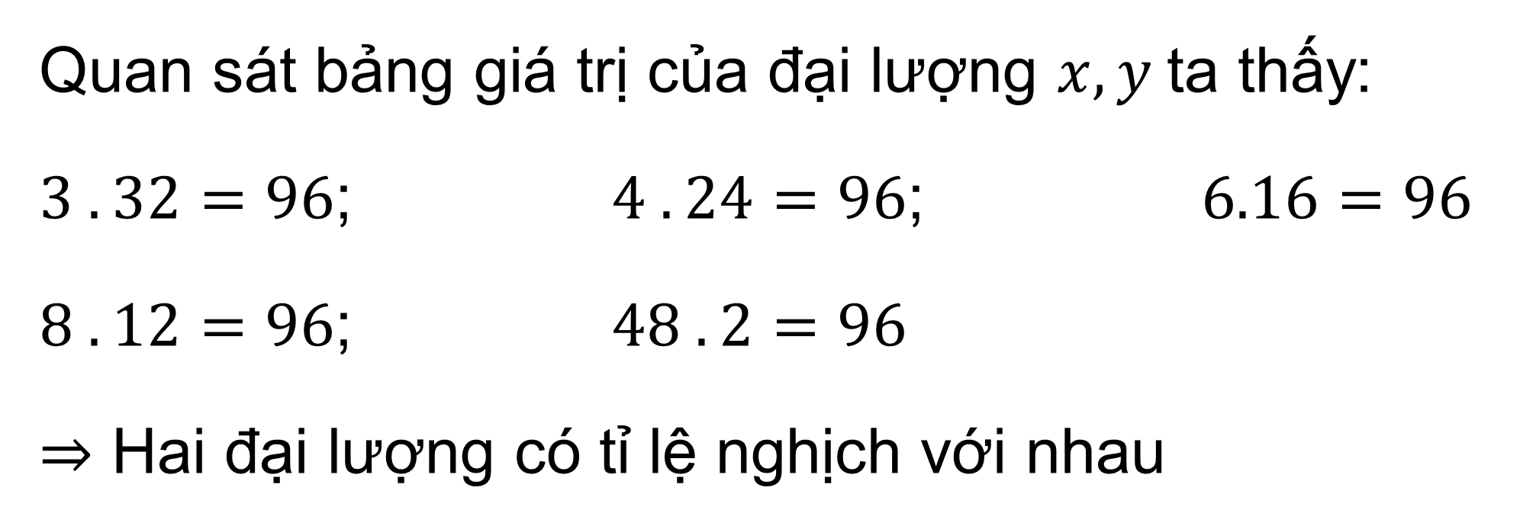
Giải
Quan sát bảng giá trị của đại lượng $x, y$ta thấy:
$3 . 32=96$; $4 . 24=96$; $6.16=96$
$8 . 12=96$; $48 . 2=96$
$⇒$ Hai đại lượng có tỉ lệ nghịch với nhau

Slide 6






Bài 2 (SGK – tr.68) Cho biết $x, y$ là hai đại lượng tỉ lệ nghịch với nhau và khi $x=36$thì $y=15$.
a) Tìm hệ số tỉ lệ.
b) Viết công thức tính $y$ theo $x$.
c) Tính giá trị của $y$ khi $x=12; x=18; x=60$.

Slide 7



Giải
a) Hệ số tỉ lệ là: $a=x.y=36.15=540$
b) Công thức tính y theo x là: $y=\frac{a}{x}=\frac{540}{x}$
c) Tính giá trị của:
$x=12⇒y= \frac{540}{12}=45$;
$x=18⇒y= \frac{540}{18}=30$;
$x=60⇒y= \frac{540}{60}=9$.

Slide 8


VẬN DỤNG
Bài 3 (SGK – tr.68) Theo dự định, một nhóm thơ có 35 người sẽ xây một toà nhà hết 168 ngày. Nhưng khi bắt đầu làm, có một số người không tham gia được nên nhóm thợ chỉ còn 28 người. Hỏi khi đó nhóm thợ phải mất bao lâu để xây xong toà nhà? Giả sử năng suất làm việc của mỗi người là như nhau.

Slide 9


Giải
Gọi thời gian nhóm thợ hoàn thành công việc là $x$ (ngày) $(x>0)$
Vì khối lượng công việc không đổi và năng suất làm việc của mỗi người là như nhau nên số thợ và thời gian hoàn thành công việc là hai đại lượng tỉ lệ nghịch.
Theo tính chất của 2 đại lượng tỉ lệ nghịch, ta có:
$35.168=28.x$ nên $x=35.168:{2}8=210$ (thỏa mãn điều kiện)
Như vậy, nhóm thợ cần 210 ngày để xây xong tòa nhà.

Slide 10
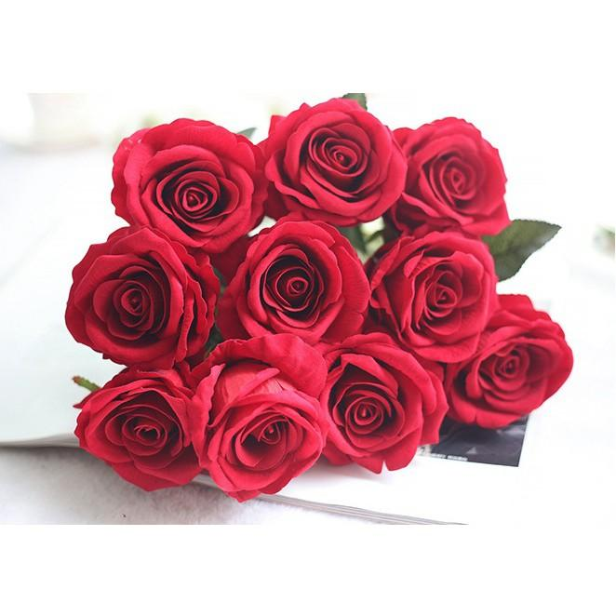



Bài 4 (SGK – tr.68) Chị Lan định mua 10 bông hoa với số tiền định trước. Nhưng do vào dịp lễ nên giá hoa tăng 25%. Hỏi với số tiền đó, chị Lan mua được bao nhiêu bông hoa?

Slide 11



Giải
Gọi số hoa mua được là $x$ (bông, $x∈{N}∗)$
Giả sử giá hoa tước lễ là a thì giá hoa vào dịp lễ là 1,25 . a
Vì số hoa . giá hoa = số tiền mua hoa (không đổi) nên số hoa và giá hoa là hai đại lượng tỉ lệ nghịch.
Theo tính chất của 2 đại lượng tỉ lệ nghịch, ta có:
$10. a=x.1,25.a$nên $x=\frac{10.a}{1,25a}=8$ (thỏa mãn điều kiện)
Như vậy, số hoa chị Lan mua được là 8 bông.

Slide 12
Bài 5 (SGK – tr.68) Ở nội dung bơi 400 m nữ tại vòng loại Thế vận hội mùa hè năm 2016, vận động viên Nguyễn Thị Ánh Viên đã về đích với thành tích 4 phút 36 giây 85 (tức là 4 phút và 36,85 giây).
Cũng ở nội dung bơi 400 m nữ tại Giải bơi lôi vô địch thế giới tổ chức ở Kazan (Nga) năm 2015, Ánh Viên đạt thành tích là 4 phút 38 giây 78 (tức là 4 phút và 38,78 giây).
Tính tỉ số giữa tốc độ bơi trung bình của Ánh Viên tại Thế vận hội mùa hè năm 2016 và tại Giải bơi lội vô địch thế giới tổ chức ở Kazan (Nga) năm 2015.

Slide 13

Giải
Đổi: 4 phút 36 giây 85 = 276,85 giây
4 phút 38 giây 78 = 278,78 giây
Do quãng đường không đổi nên vận tốc $(v)$và thời gian $(t)$là hai đại lượng tỉ lệ nghịch với nhau.
Theo tính chất 2 đại lượng tỉ lệ nghịch, ta có:
$$\frac{v_{1}}{v_{2}}=\frac{t_{1}}{t_{2}}=\frac{278,78}{276,85}≈1,007$$
Như vậy, tỉ số giữa tốc độ trung bình của Ánh Viên trong hai mùa giải 2015 và 2016 là: 1,007

Slide 14
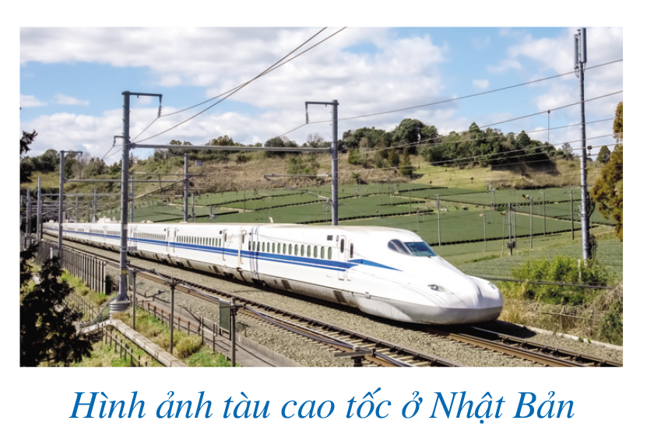
Bài 6 (SGK – tr.68) Một loại tàu cao tốc hiện nay ở Nhật Bản có thể di chuyển với tốc độ trung bình là 300 km/h, nhanh gấp 1,43 lần so với thế hệ tàu cao tốc đầu tiên.
Nếu tàu cao tốc loại đó chạy một quãng đường trong 4 giờ thì tàu cao tốc thế hệ đầu tiên sẽ phải chạy quãng đường đó trong bao nhiêu giờ?

Slide 15

Giải
Gọi $t1, v1$lần lượt là thời gian và vận tốc của thế hệ tàu cao tốc đầu tiên
$t2, v2$lần lượt là thời gian và vận tốc của cao tốc hiện nay
Vì quãng đường không đổi nên vận tốc và thời gian là 2 đại lượng tỉ lệ nghịch
Áp dụng tính chất 2 đại lượng tỉ lệ nghịch, ta có:
$$\frac{v_{2}}{v_{1}}=\frac{t_{1}}{t_{2}}$$

Slide 16

Mà tàu hiện nay đi với vận tốc gấp 1,43 lần so với thế hệ tàu cao tốc đầu tiên nên $\frac{v_{2}}{v_{1}}=1,43$
Ta được: $\frac{t_{1}}{4}=1,43⇒t_{1}=1,43.4=5,72$ (giờ)
Vậy trong cùng một quãng đường, nếu tàu cao tốc hiện nay chạy trong 4 giờ thì tàu cao tốc thế hệ đầu tiên chạy trong 5,72 giờ.

Slide 17
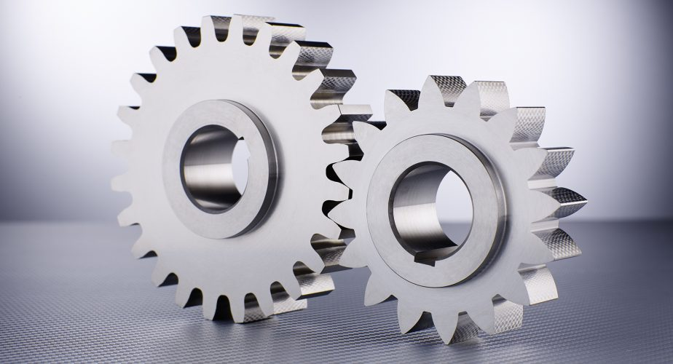

Bài 7 (SGK – tr.68) Một bánh răng có 40 răng, quay mỗi phút được 15 vòng, nó khớp với một bánh răng thứ hai. Giải sử bánh răng thứ hai quay một phút được 20 vòng. Hỏi bánh răng thứ hai có bao nhiêu răng?

Slide 18

Giải
Vì quãng đường quay được của 2 bánh răng là như nhau nên số răng và số vòng quay được của bánh răng là hai đại lượng tỉ lệ nghịch.
Gọi số răng của bánh răng thứ hai là $x(x>0)$
Theo tính chất của 2 đại lượng tỉ lệ nghịch, ta có:
$40.15=x.20$ nên $x=40.15:20=30$ (thỏa mãn)
Vậy bánh răng thứ hai có 30 răng.

Slide 19

HƯỚNG DẪN VỀ NHÀ
Ghi nhớ kiến thức trong bài.
Xem trước các bài tập trong bài “Bài tập cuối chương 2”
Chuẩn bị sản phẩm sơ đồ tư duy tổng kết nội dung chương 2 ra giấy A₁ theo tổ.

Slide 20

CẢM ƠN CÁC EM ĐÃ LẮNG NGHE BÀI GIẢNG

